Slide 1
МБДОУ д/с №5 «Родничок» комбинированного вида с. Сарыг-Сеп Дистанционное обучение 1 неделя (с 13 по 19 мая 2024г.) подготовительная к школе группа длительность занятия 30 минут
воспитатели: Дабакай З.Ш.

Slide 2
Уважаемые родители!
Во время деятельности с ребёнком сделайте,
пожалуйста, фотографии.
Отправить фотографии можно в группу или лично вашему воспитателю.

Slide 3
Математика
«ТЕМА»
Задание для родителей:
Математическая загадка, знаки+,-, состав числа 9 из двух меньших. Геометрические фигуры.
1.»Отгадай загадку» (лист20,рис.1).
Девять детей в хоккей играли,
Одного домой позвали.
Смотрит он в окно, считает-
Скольких теперь играет.
Как получилось число9?
Записать решение задачи и прочитать запись.
2.Игровое упражнение »Помоги Незнайке написать знаки»(лист20,рис.2).
Из разных цифр я сделал бусы,
А в тех кружках ,где цифр нет,
Расставьте минусы и плюсы,
Чтоб данный получить ответ.
3.Игровое упражнение «Дорисуй правильно»(лист20,рис,3)
Пересчитайте геометрические фигуры и предметы в прямоугольниках и запишите результат в первый квадрат под прямоугольником.
4.Игровое упражнение» Дорисуй треугольники»(20лист,рис.4)
Предложите детям дорисовать треугольник так, чтобы получились предметы.

Slide 4
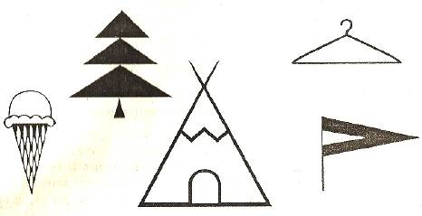

Slide 5
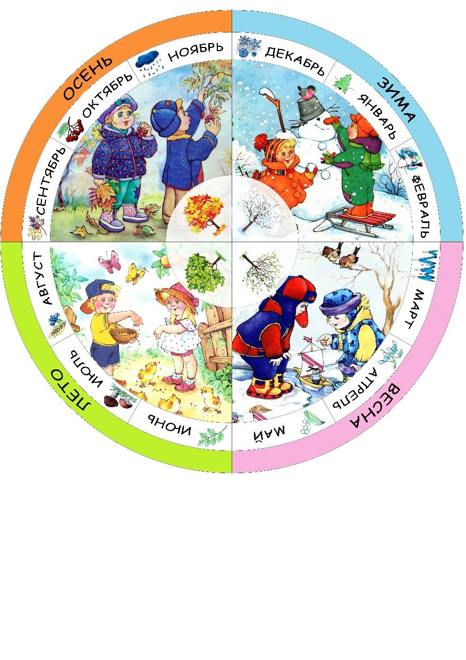
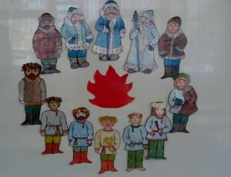
Рисование Тема "Круглый год»(Двенадцать месяцев» Материал: белая бумага ,Карандаши,гуашь,акварель,кисти,стаканчик с водой.

Slide 6
Прочитайте детям стихотворение, рассмотрите картинки.
Открываем календарь Начинается январь. В январе, в январе Много снегу на дворе. Снег — на крыше, на крылечке, Солнце в небе голубом.
В нашем доме топят печки. В небо дым идет столбом.
Дуют ветры в феврале, Воют в трубах громко. Змейкой мчится по земле Легкая поземка. Поднимаясь, мчатся вдаль Самолетов звенья. Это празднует февраль Армии рожденье.
Рыхлый снег темнеет в марте. Тают льдинки на окне. Зайчик бегает по парте И по карте На стене.
Апрель, апрель! На дворе звенит капель. По полям бегут ручьи, На дорогах лужи. Скоро выйдут муравьи После зимней стужи. Пробирается медведь
Стали птицы песни петь, И расцвел подснежник.
Распустился ландыш в мае В самый праздник — в первый день. Май цветами провожая, Распускается сирень
Пришел июнь. «Июнь! Июнь!» В саду щебечут птицы… На одуванчик только дунь И весь он разлетится..
Сенокос идет в июле, Где-то гром ворчит порой. И готов покинуть улей Молодой пчелиный рой.
Собираем в августе Урожай плодов. Много людям радости После всех трудов. Солнце над просторными Нивами стоит. И подсолнух зернами Черными Набит.
Ясным утром сентября
Хлеб молотят села, Мчатся птицы за моря И открылась школа.
В октябре, в октябре Частый дождик на дворе. На лугах мертва трава, Замолчал кузнечик. Заготовлены дрова.
На зиму для пече Но

Slide 7
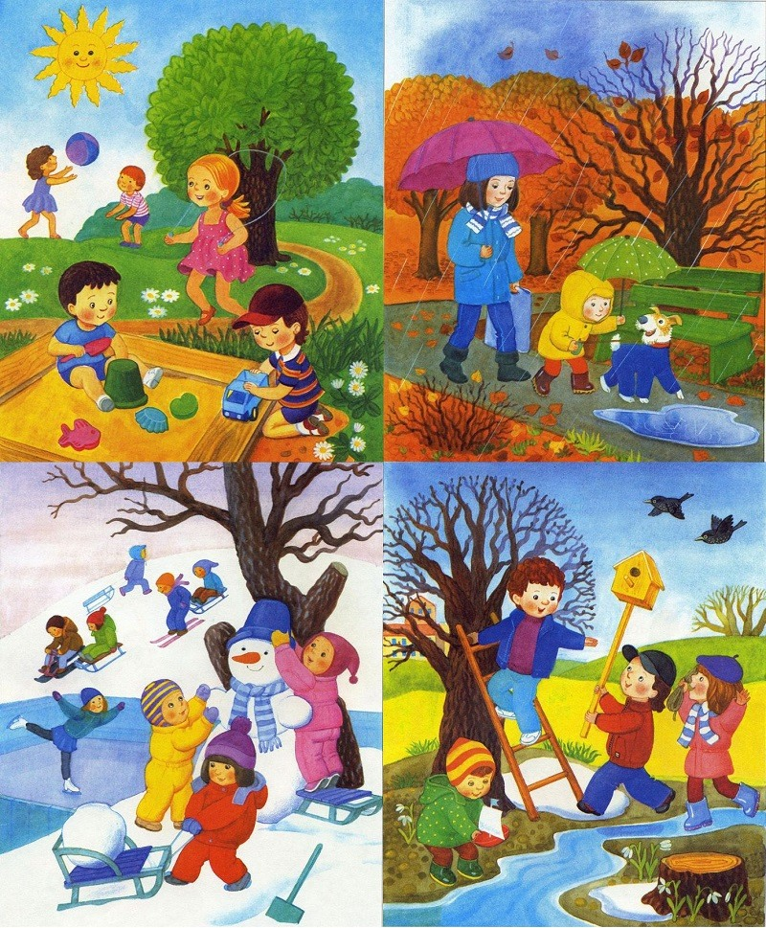

День седьмого ноября Красный день календаря. Погляди в свое окно: Все на улице красно. Вьются флаги у ворот, Пламенем пылая. Видишь, музыка идет Там, где шли трамваи. Весь народ — и млад и стар Празднует свободу. И летит мой красный шар Прямо к небосводу!
В декабре, в декабре Все деревья в серебре. Нашу речку, словно в сказке, За ночь вымостил мороз, Обновил коньки, салазки, Елку из лесу привез. Елка плакала сначала От домашнего тепла. Утром плакать перестала
Утром плакать перестала, Задышала, ожила.

